Slide 1

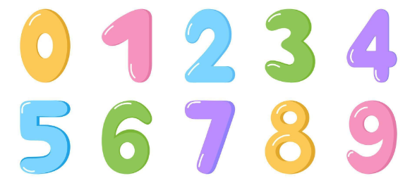
PANTEA SILVIU
SERIA 3, GRUPA 19
Adunarea Numerelor 0 - 10.000
Fără trecere peste ordin

Slide 2


Ce înseamnă "fără trecere peste ordin"?
Regula Simplă
Exemplu
Este foarte simplu! Înseamnă că atunci când adunăm două cifre, rezultatul este mai mic decât 10.
Dacă adunăm 4 + 3, obținem 7. 7 este o singură cifră, deci nu "trecem" peste ordinul zecilor!

Slide 3




Cele 4 Ordine Magice
M
U
Z
S
Mii
Unități
Zeci
Sute
Cele mai mari numere pe care le învățăm azi!
Cele mai mici. Stau mereu la dreapta.
Grupe de câte 10 unități.
Grupe de câte 10 zeci.

Slide 4
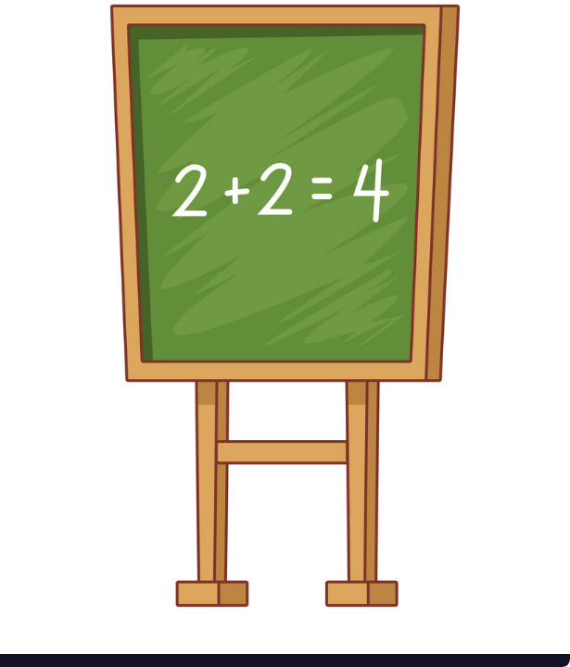
Cum aliniem numerele?
Secretul Reușitei
Pentru a calcula corect, trebuie să așezăm numerele unul sub altul.
Este obligatoriu ca Unitățile să fie sub Unități, Zecile sub Zeci, și așa mai departe.
Dacă le aliniem corect, calculul devine o joacă de copii!

Slide 5

Exemplu Pas cu Pas: 2314 + 1523
Mii (M) | Sute (S) | Zeci (Z) | Unități (U)
2 | 3 | 1 | 4
+ 1 | + 5 | + 2 | + 3
3 | 8 | 3 | 7
Rezultatul este: 3.837

Slide 6

Problema: La Bibliotecă
Câte cărți sunt?
La biblioteca școlii au sosit noi cărți.
Săptămâna trecută au venit 1.200 de cărți de povești.
Săptămâna aceasta au venit 2.300 de cărți de colorat.
Întrebare: Câte cărți noi au sosit în total?
Rezolvare: 1200 + 2300 = 3500

Slide 7



Hai să Exersăm!
A. 4.120 + 2.300 = ?
B. 1.050 + 5.400 = ?
C. 3.222 + 1.111 = ?
Bonus: Ana are 2000 de mere, iar Dan are 3000. Câte mere au împreună?

Slide 8


Feedback-ul Tău Contează!
Spune-ne părerea ta
Te rugăm să completezi un scurt chestionar despre lecția de astăzi.
Completează Chestionarul
Cum ți s-a părut lecția?
Ai înțeles exemplele?
Ce notă ne dai?
Link chestionar creat în Google forms
https://docs.google.com/forms/d/e/1FAIpQLSfieyKeko4IxZ7fS2I-ZBYAaaVp8zytky5M8b5OorKJA2BP3Q/viewform?usp=sharing&ouid=102076474153488131695

Slide 9




Image Sources
https://static.vecteezy.com/system/resources/previews/009/361/793/non_2x/colorful-cartoon-numbers-set-isolated-funny-kids-numbers-on-a-white-background-set-of-1-9-digit-baby-icons-school-mathematical-symbols-vector.jpg
Source: www.vecteezy.com
https://cdn5.vectorstock.com/i/1000x1000/86/09/chalkboard-with-mathematical-addition-vector-39438609.jpg
Source: www.vectorstock.com
https://img.freepik.com/free-vector/children-reading-books-library_1308-30864.jpg?semt=ais_hybrid&w=740&q=80
Source: www.freepik.com
https://static.vecteezy.com/system/resources/previews/035/637/882/non_2x/cartoon-leather-clipboard-with-five-stars-feedback-rating-and-pen-feedback-form-customer-service-illustration-in-flat-design-on-blue-background-vector.jpg
Source: www.vecteezy.com

